Slide 1
РАЗРАБОТКА ПРОГРАММНОГО ОБЕСПЕЧЕНИЯ ИНФОРМАЦИОННОЙ СИСТЕМЫ ТЕАТРА
Выполнил: студент 3-го курса гр. 17208
Гафиятуллин А.Р

Slide 2
ВВЕДЕНИЕ.
Цель проектного задания – создание информационной системы театра.
Назначение: использование в театрах.
При анализе проектного задания были выделены следующие бизнес-процессы:
Получение информации о работе театра:
о спектаклях;
о персонале.
Контроль за постановками спектаклей;
Утверждение репертуара;
Принятие на работу новых служащих;
Приглашение актёров и постановщиков;
Утверждение гастролей
Получение экономической статистики по работе театра;
Продажа билетов и абонементов.

Slide 3
ВВЕДЕНИЕ.
Основные группы пользователей системы:
Посетители театра;
Работники театра.
Задачи проектного задания:
Анализ проекта;
Проектирование системы;
Реализация системы;
Тестирование системы.

Slide 4
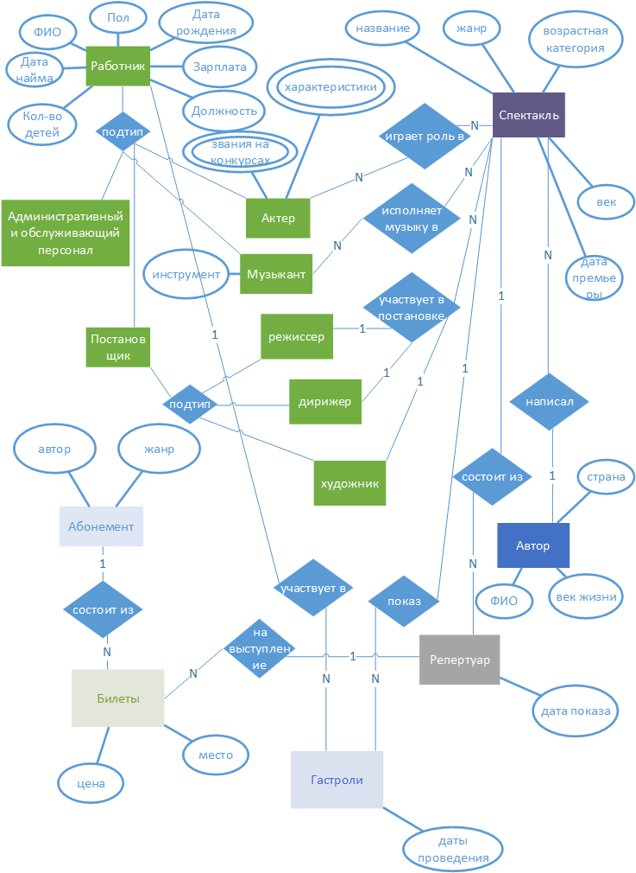
ГЛАВА 1. АНАЛИЗ ПРОЕКТА.
Основные сущности и отношения, определяемые (явно или неявно) проектным заданием приведены на ER-диаграмме.
Группа сущностей с отношением супертип-подтип выделена зеленым цветом.

Slide 5
ГЛАВА 1. АНАЛИЗ ПРОЕКТА. Требования к обеспечению целостности данных.
1. Согласованность дат и веков;
2. Запрет на удаление информации, которая все еще может быть полезна в запросах информационной системы;
3. Выбор работников с подходящей должностью(профессией) на различные позиции при постановке спектакля;
4. Запрет назначения показа спектакля, для которого еще полностью не сформирован актерский состав;
5. Запрет назначения пересекающихся по времени выступлений;
6. Контроль за ошибками назначения актера на несколько ролей в одном и том же спектакле;
7. Контроль за модификацией информации о спектакле, который уже в репертуаре театра;
8. Назначение на роли в спектакле только тех актеров, которые подходят под требования данной роли;
9. Контроль за эмиссией новых билетов, например, не должно быть двух билетов на одно и то же место на одно и то же выступление;
10. Контроль за формированием абонементов: должны быть согласованы жанр или автор абонемента и входящих в него билетов, один билет не может попасть в два разных абонемента;
11. Контроль за продажей билетов: правильные дата и время продажи;
12. При продаже абонемента должны быть проданы билеты, входящие в него;
13. Контроль назначения гастролей: сотрудники должны принимать участие в спектакле, с которым они едут на гастроли, причем у них не должно быть назначено пересекающихся гастролей;
14. Автоматическая инкрементация ключа во всех таблицах с первичными ключами.

Slide 6
ГЛАВА 1. АНАЛИЗ ПРОЕКТА. Основные пути обеспечения целостности.
На уровне базы данных:
Триггеры вставки, обновления и удаления;
Хранимые процедуры;
Каскадное удаление данных;
Первичные таблицы заполняется исключительно администратором базы данных.
На уровне клиентского приложения:
Информация для ввода выдается выпадающими списками и только та, которая необходима;
Проверка вводимых данных на соответствие шаблону средствами языка;
Различные требования на заполнение полей;
Отсутствуют элементы интерфейса, позволяющие пользователю как-либо навредить целостности базы данных.

Slide 7
ГЛАВА 1. АНАЛИЗ ПРОЕКТА.
Роль: | Вариант использования: | Номера запросов из задания: | <<uses>> варианты использования роли: | <<extends>> варианты использования роли:
Пользователь | Все базовые операции БД по получению информации о работе театра | 2, 3, 4, 5, 7, 8, 9, 10 | - | -
Директор | Контроль за постановками спектаклей, утверждение репертуара, принятие на работу новых служащих, приглашение актёров и постановщиков, утверждение гастролей | 1, 6 | Пользователь | Администрация
Администрация | Получение экономической статистики по работе театра | 11, 12 | Пользователь | -
Кассир | Продажа билетов и абонементов | 13 | Пользователь | -
При анализе проектного задания были выделены следующие роли пользователей и основные сценарии использования:

Slide 8
ГЛАВА 2. ПРОЕКТИРОВАНИЕ СИСТЕМЫ.
Архитектура приложения: клиент-сервер.
В качестве сервера выступает машина с установленной БД Oracle;
В качестве клиента выступает любая машина, поддерживающая виртуальную машину Java и имеющая соединение с сетью Интернет.
Алгоритм взаимодействия клиента и сервера:
Клиентское приложение связывается по известному IP-адресу с сервером посредством JDBC.
Клиентское приложение проводит аутентификацию пользователя;
Клиентское приложение предоставляет пользователю формы, необходимые его роли;
Клиентское приложение совершает вызовы хранимых процедур БД посредством JDBC в зависимости от задач пользователя;
Клиентское приложение завешает сеанс работы с сервером.

Slide 9
ГЛАВА 2. ПРОЕКТИРОВАНИЕ СИСТЕМЫ. Таблицы с характеристиками и свойствами.
Characteristic (характеристики актеров);
Gender (пол);
Education (уровни образования);
Job_types (должности(профессии));
Age_category (возрастные категории);
Genre (жанры спектаклей);
Country (страны);
Rank (звания);
Competition (конкурсы, на которых можно получить звания);
Musical_instruments (музыкальные инструменты).

Slide 10
ГЛАВА 2. ПРОЕКТИРОВАНИЕ СИСТЕМЫ. Основные таблицы, реализующие сущности.
Employee (работники);
Show (спектакли);
Role (роли спектаклей);
Repertoire (репертуар);
Author (авторы);
Tour (гастроли);
Ticket (билеты);
Subscription (Абонементы).

Slide 11
ГЛАВА 2. ПРОЕКТИРОВАНИЕ СИСТЕМЫ. Таблицы, реализующие отношения между сущностями и атрибуты этих сущностей.
Actor-Rank (актеры и их звания);
Actor-Characteristic (характеристики актеров);
Direction (назначение актеров на роли);
Musician-Show (назначение музыкантов на спектакли);
Musician-instrument (музыканты и их инструменты);
Role-Characteristic (требования к актеру для назначения на роль);
Ticket- Subscription (состав абонемента из билетов).

Slide 12
ГЛАВА 2. ПРОЕКТИРОВАНИЕ СИСТЕМЫ. Аутентификация пользователей.
Users (таблица с информацией о пользователях системы, их ролях);
User-Role (таблица с ролями пользователей системы).

Slide 13
ГЛАВА 2. ПРОЕКТИРОВАНИЕ СИСТЕМЫ. Способ представления супертипов и подтипов.
Иерархия работников:
Супертип работника представлен таблицей Employee;
Подтипы определяются полем профессии в таблице Employee из таблицы Job_types и набором триггеров, которые реагируют на подтипы в зависимости от значения в этом поле.
Иерархия типов профессий:
В таблице Job_types 3 поля: id_job_type – номер профессии, id_parent_job_type – номер родительской профессии и name_job_type – название профессии. Тип профессии высший в иерархии имеет в поле id_parent_job_type значение Null, а его подтипы в поле id_parent_job_type имеют id_job_type этой профессии.

Slide 14
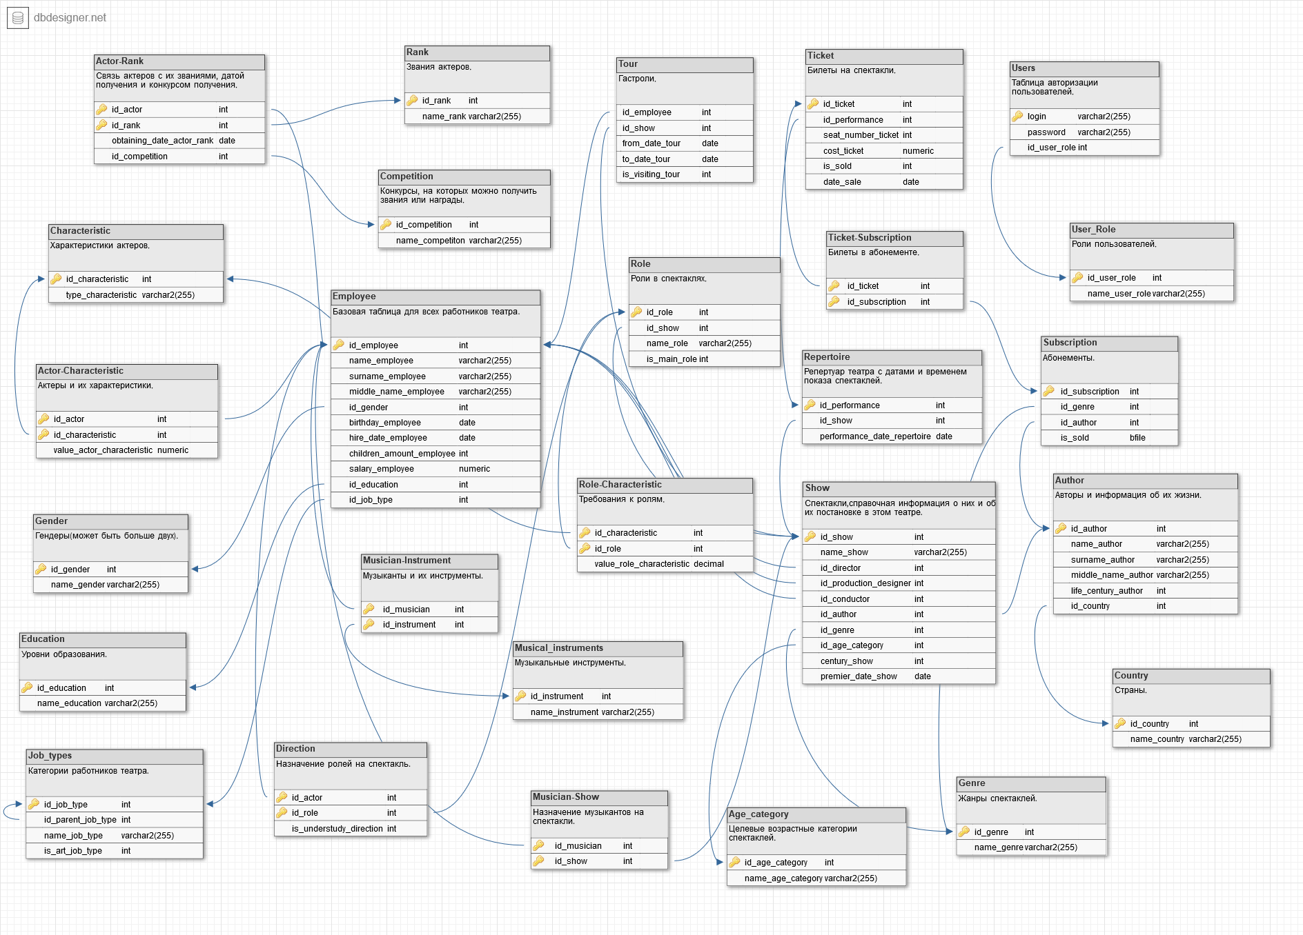
ГЛАВА 2. ПРОЕКТИРОВАНИЕ СИСТЕМЫ. Диаграмма схемы БД.

Slide 15
ГЛАВА 2. ПРОЕКТИРОВАНИЕ СИСТЕМЫ. Алгоритмы обеспечения целостности данных.
№ | Уровень | Алгоритм
1 | Ядро СУБД | Соединение необходимых таблиц, получение дат, веков и проверка на противоречие этих дат, веков. При противоречии - генерация исключения.
2 | Ядро СУБД | Соединение необходимых таблиц, подсчет количества записей, проверка этого количества на равенство нулю. При противоречии - генерация исключения.
3 | Клиентское приложение | Элементы интерфейса дают возможность выбора только подходящих профессий.
4 | Ядро СУБД | Получение курсора ролей для спектакля, итерация по этому курсору с поиском количества актеров, назначенных на роль. Если менее одного для обычной роли и менее двух для главной, то генерация исключения.
5 | Ядро СУБД | Получение курсора выступлений для сотрудника и сравнение с датами нового выступления. При пересечении – генерация исключения.
6 | Ядро СУБД | Получение количества актеров для данной роли, если оно равно 1 для обычной роли или больше 2 для главной или попытка назначения двух главных или двух дублеров актеров на главную роль, то генерация исключения.
7 | Ядро СУБД | При попытке модификации назначенных актеров, музыкантов или постановщиков на спектакль, происходит поиск спектакля в числе уже показываемых. В случае наличия – генерация исключения.
8 | Хранимые процедуры | В качестве кандидатов на роль выдаются только те актеры, чьи характеристики являются надмножеством характеристик, требуемых ролью.
9 | Ядро СУБД | Проверка существования в таблице билета на указанное место на указанное выступление. В случае наличия – генерация исключения.
10 | Ядро СУБД | Соединение таблиц с Билетами, Репертуаром и Спектаклями, получение их этой таблицы жанра и автора спектакля, сравнение с жанром иди автором абонемента. В случае несовпадения – генерация исключения.
11 | Хранимые процедуры | При пометке билета в качестве проданного, происходит получение времени функциями СУБД.
12 | Хранимые процедуры | Множественный вызов хранимой процедуры из пункта 11 на основе таблицы соотношения абонементов и билетов.
13 | Ядро СУБД | Проверка того, что сотрудник является актером, музыкантом или постановщиком в спектакле. Получение курсора гастролей для сотрудника и сравнение с датами новых гастролей. При невыполнении хотя бы одного условия – генерация исключения.
14 | Ядро СУБД | Создание последовательности и получение из нее очередного значения при вставке новой записи в таблицу.

Slide 16
ГЛАВА 2. ПРОЕКТИРОВАНИЕ СИСТЕМЫ. Перечень форм.
Форма: | Описание: | Варианты использования:
Спектакли: информация | Интерфейс для получения информации спектаклях | Все базовые операции БД по получению информации о спектаклях (запросы № 2, 3, 5, 9)
Спектакли: редактирование | Интерфейс для добавления и редактирования информации о спектаклях | Контроль за постановками спектаклей, утверждение репертуара (запрос № 6)
Служащие | Интерфейс для работы с информацией о служащих | Принятие на работу новых служащих или их увольнение (запрос № 1)
Актеры: информация | Интерфейс для получения информации об актерах | Все базовые операции БД по получению информации об актерах (запросы № 7, 10)
Актеры: редактирование | Интерфейс для добавления и редактирования информации об актерах | Приглашение актёров
Гастроли | Интерфейс ля работы с информацией о гастролях | Получение информации о гастролях (запрос № 8), утверждение гастролей
Постановщики | Интерфейс для работы с информацией о постановщиках | Все базовые операции БД по получению информации о постановщиках (запрос № 8), приглашение постановщиков
Музыканты | Интерфейс для работы с информацией о музыкантах | Получение информации о музыкантах, приглашение музыкантов
Авторы | Интерфейс для работы с информацией об авторах | Получения информации об авторах (запрос № 4), добавление и редактирование информации об авторах, нужно для спектаклей
Билеты и абонементы: продажа | Интерфейс для поиска и продажи доступных билетов и абонементов, соответствующих требованиям покупателя | Продажа билетов и абонементов (запрос № 13)
Билеты и абонементы: добавление | Интерфейс для добавления новых билетов и абонементов | Добавление новых билетов и абонементов
Экономические показатели | Интерфейс для получения экономических показателей работы театра | Получение экономической статистики по работе театра (запросы № 11, 12)
Театр | Интерфейс для получения различной информации | Доступ к другим формам в зависимости от роли пользователя
Логин | Интерфейс для входа в систему | Вход в систему с использованием учетной записи

Slide 17
ГЛАВА 2. ПРОЕКТИРОВАНИЕ СИСТЕМЫ. Авторизация.
Клиент обеспечивает ввод и передачу логина и пароля на серверную сторону. После чего получает роль входящего пользователя и отображает необходимые ему формы.
СУБД получает запрос на проверку существования пары логин-пароль. В случае существования возвращает роль, а иначе происходит генерация исключения.

Slide 18
ГЛАВА 3. РЕАЛИЗАЦИЯ СИСТЕМЫ.
Общий объем работ по программированию:
Клиентская часть:
14 форм на языке программирования Java;
Серверная часть на языках SQL и PL\SQL:
Скрипт создания 27 таблиц в СУБД;
Скрипт создания 42 триггеров в СУБД;
Скрипт создания 86 хранимых процедур в СУБД;
Скрипт удаления ограничений целостности, последовательностей, триггеров, таблиц.
При написании приложения использовался Oracle Database 11.2.0.4 JDBC Thin Driver (ojdbc6) для связи с серверной стороной.
В самом клиентском приложении запросы не формируются, клиентское приложение только вызывает сохраненные на сервере процедуры и функции. Если необходимо, то получает данные посредством курсора.

Slide 19
ГЛАВА 3. РЕАЛИЗАЦИЯ СИСТЕМЫ. Номенклатура SQL-скриптов для построения схемы данных.
Скрипт theatre_oracle_create.sql создает схему БД с ограничениями целостности по внешним ключам и каскадными удалениями данных;
Скрипт theatre_oracle_drop.sql удаляет ограничения целостности, последовательности, триггеры, таблицы.

Slide 20
ГЛАВА 3. РЕАЛИЗАЦИЯ СИСТЕМЫ. Номенклатура PL\SQL-скриптов для обеспечения целостности данных.
Cкрипт theatre_oracle_triggers.sql создает триггеры, необходимые для ограничения целостности БД;
Скрипт theatre_oracle_stored_procedures.sql заводит в БД хранимые процедуры и функции. Часть параметров может быть NULL, используется функция NVL, чтобы не учитывать этот параметр при запросе (сделать условие с ним - тождественно истинным).

Slide 21
ГЛАВА 3. РЕАЛИЗАЦИЯ СИСТЕМЫ. Характеристики тестового набора данных.
Тестируют правильность заполнения таблиц;
Тестируют правильность работы триггеров, ограничивающих целостность БД.

Slide 22
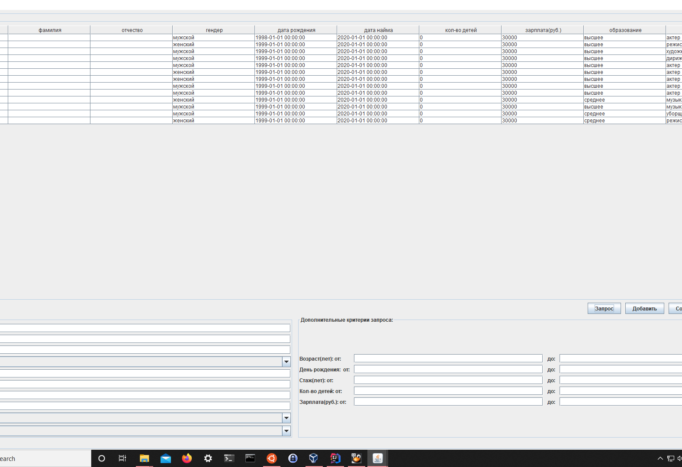
ГЛАВА 3. РЕАЛИЗАЦИЯ СИСТЕМЫ. Реализация пользовательского интерфейса системы.
Реализован на SWING c использованием встроенного в Intellij IDEA редактора форм.

Slide 23
ГЛАВА 3. РЕАЛИЗАЦИЯ СИСТЕМЫ.
Обработка ошибок и исключений происходит на клиентской стороне. При получении ошибки отображается JOptionPane c описанием и кодом ошибки, полученной из БД.

Slide 24
ГЛАВА 4. ТЕСТИРОВАНИЕ. Критерии для тестового набора данных.
Должен тестировать правильность работы триггеров при ограничении целостности;
Должен тестировать правильность работы хранимых процедур и функций.

Slide 25
ГЛАВА 4. ТЕСТИРОВАНИЕ. Порядок работ по тестированию приложения.
проводится проверка правильности заполнения данными или удаления из БД данных с учетом триггеров, срабатывающих при нарушении целостности: вводятся данные из тестового набора данных и проверяется реакция на эти данные;
На этом этапе ошибок выявлено не было.
проводится проверка правильности возврата хранимыми процедурами и функциями результатов на основе данных, которыми была заполнена БД на 1 этапе: для проверки правильности работы были добавлены работники театра посредством пользовательского интерфейса, из них сформирован спектакль, назначены выступления и выпущены для них билеты. Эти билеты были проданы, была проанализирована статистика продаж. Через формы получения информации была проверена вся информация о добавленных работниках, спектаклях и т. д.
На этом этапе ошибок выявлено не было.

Slide 26
ГЛАВА 4. ТЕСТИРОВАНИЕ. Результаты.
Приложение протестировано и реализует правильную работу в соответствии с проектным заданием.

Slide 27
ЗАКЛЮЧЕНИЕ.
Проведен анализ проекта:
Описаны основные сущности и отношения, определяемые проектным заданием, выделены группы сущностей, определено наличие отношений супертип - подтип, приведена ER диаграмма;
Выявлены требования к обеспечению целостности данных, и основных путях обеспечения их выполнения;
Выявлены основные роли пользователей приложения и основные сценарии использования их взаимодействия с приложением. Приведена диаграмма прецедентов;
Выполнено полно и качественно.

Slide 28
ЗАКЛЮЧЕНИЕ.
Проведено проектирование системы.
Приведена общая архитектура приложения и ее основные части с описанием алгоритмов их взаимодействия;
Описаны проектные решения логического уровня, включая основные таблицы и их группы, способ представления в реляционной схеме супертипов и подтипов сущностей с обоснованием выбора, сложных моментов логического проектирования и неочевидных решений. Приведена диаграмма схемы БД;
Построены алгоритмы обеспечения целостности данных, определено разделение ответственности за обеспечение целостности между ядром СУБД, слоем хранимых процедур и алгоритмами клиентской части приложения;
Раскрыто общее строение интерфейса в соответствии с ролями пользователей и прецедентами. Приведена таблица роли - прецеденты - формы с перечнем наиболее принципиальных форм интерфейса с кратким описанием функциональности каждой;
Решены вопросы авторизации и ее разнесения на уровни СУБД и клиентской части приложения;
Выполнено полно и качественно.

Slide 29
ЗАКЛЮЧЕНИЕ.
Система реализована.
Описан общий объем работ по программированию (в соответствии с ранее описанной архитектурой);
Описана номенклатура SQL скриптов для построения схемы данных;
Приведены характеристики тестового набора данных и скрипты SQL для ввода тестового набора данных в систему;
Описана номенклатура PL/SQL скриптов, обеспечивающих различные аспекты целостности данных;
Описана реализация пользовательского интерфейса системы;
Освещены вопросы обработки ошибок и исключений с иллюстрированием программным кодом;
Выполнено полно и качественно.

Slide 30
ЗАКЛЮЧЕНИЕ.
Система протестирована.
Приведены сведения о критериях для тестового набора данных;
Перечислен порядок работ по тестированию приложения;
Описаны результаты проведенного тестирования в связи с проектным заданием;
Выполнено полно и качественно.
Поставленная цель полностью достигнута.

Slide 31
ЛИТЕРАТУРА.
ER-модель, Нотация П. Чена
Фейерштейн С., Прибыл Б. Oracle PL/SQL. Для профессионалов. 6-е изд. — СПб.: Питер, 2015. — 1024 с.: ил. —(Серия «Бестселлеры O’Reilly»).
Ресурсы StackOverflow. – URL: https://stackoverflow.com/

